Slide 1


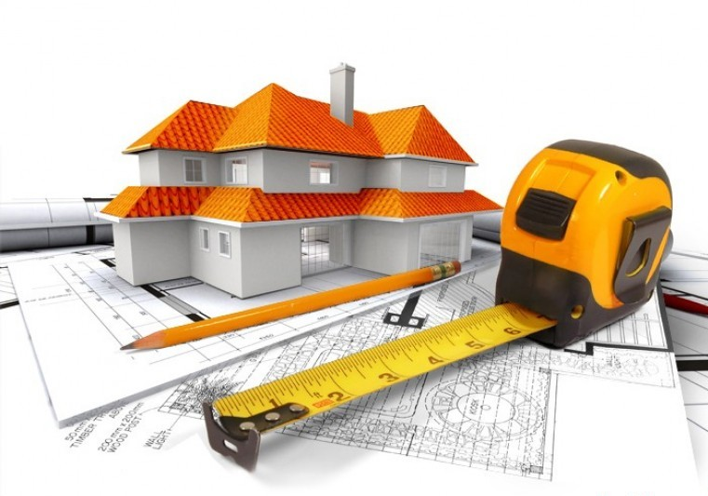

ИСХОДНАЯ СИТУАЦИЯ
SVETLANA
ROMANOVA
www.domweb.biz

Slide 2

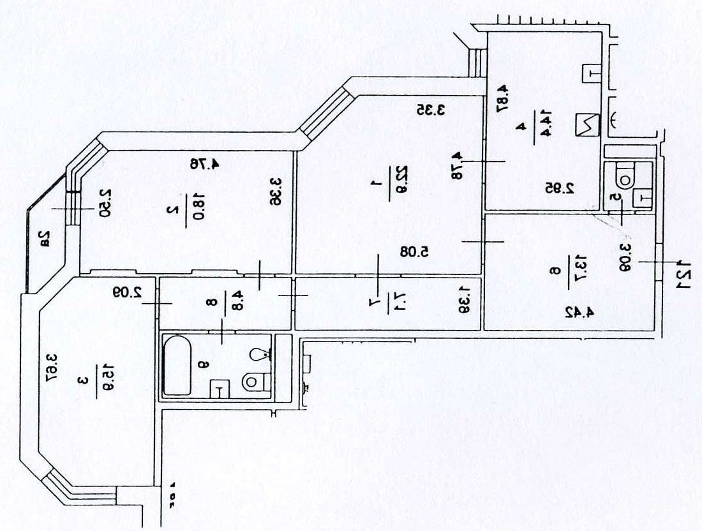
План БТИ
www.domweb.biz

Slide 3
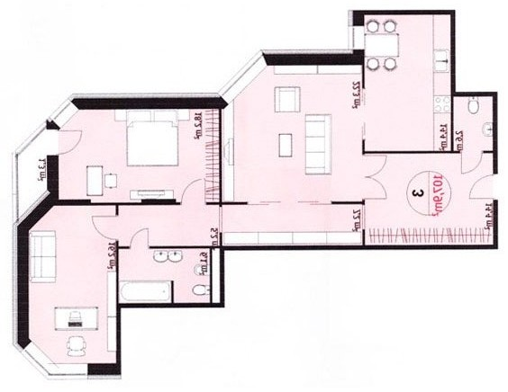
План от застройщика
www.domweb.biz

Slide 4
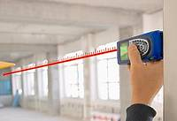
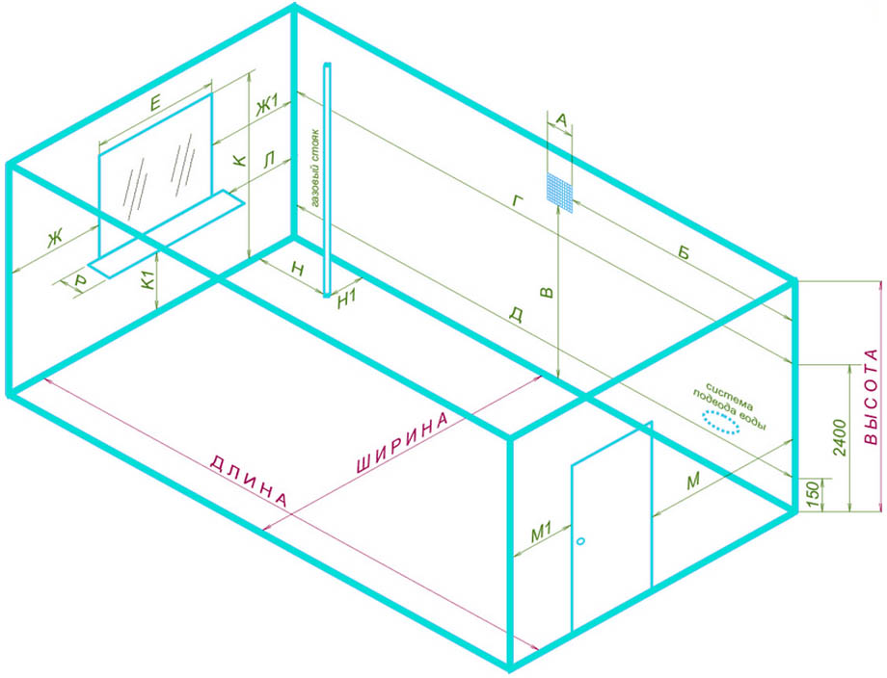
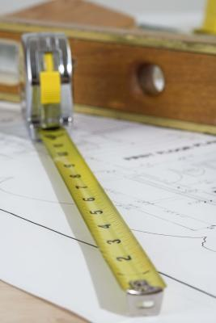
Обмер
www.domweb.biz

Slide 5
Обмер
Производим обмер всех стен и дверных проемов
Замеряем все ниши, выступы, пороги
Указываем на плане высоты (Н): подоконника, самого окна и дверных проемов
Указываем толщину межкомнатных перегородок и материал, из которого они сделаны
www.domweb.biz

Slide 6
Обмер
www.domweb.biz
Помечаем высоту потолка
Обязательно отмечаем вентиляционные шахты и сантехнические короба
Все размеры заносим в план
Отмечаем расположение электрощита на плане
Notes:
6

Slide 7
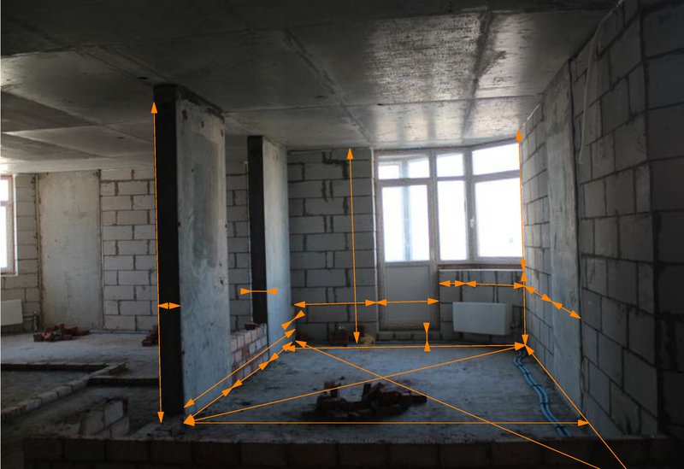
Обмер
www.domweb.biz

Slide 8
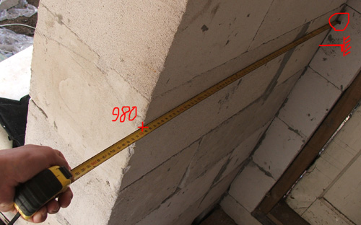
Обмер
890
www.domweb.biz

Slide 9
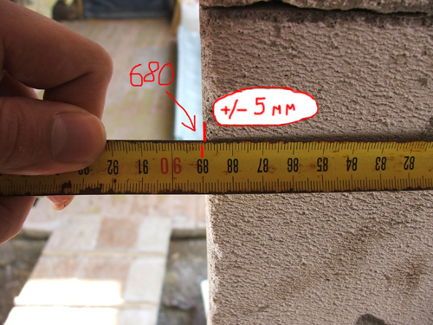
Обмер
890
+/- 5 мм
www.domweb.biz

Slide 10
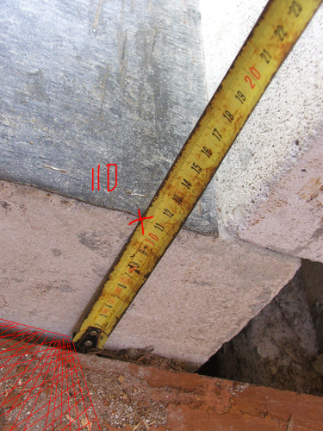
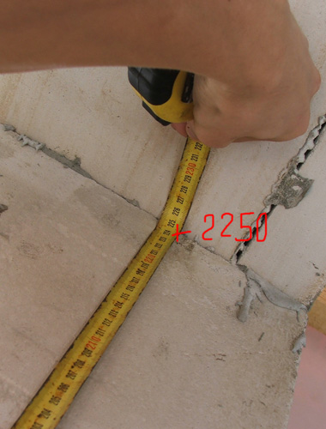
Обмер
110
2250
www.domweb.biz

Slide 11
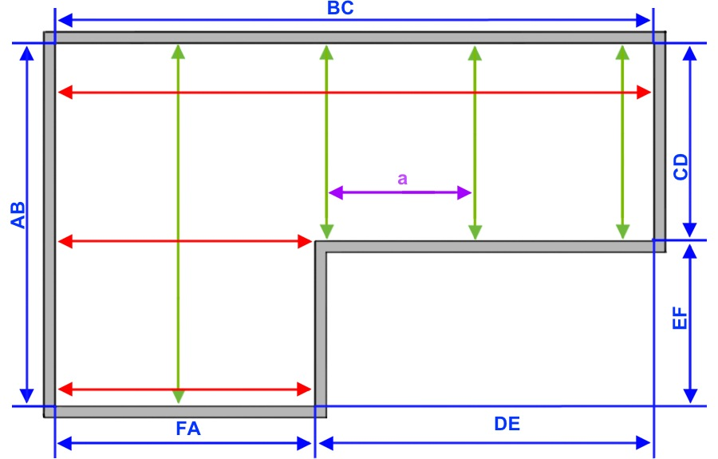
Обмер
www.domweb.biz

Slide 12
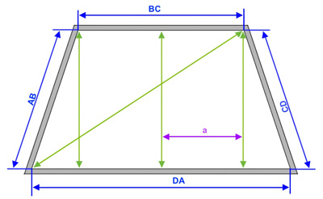
Обмер
www.domweb.biz

Slide 13
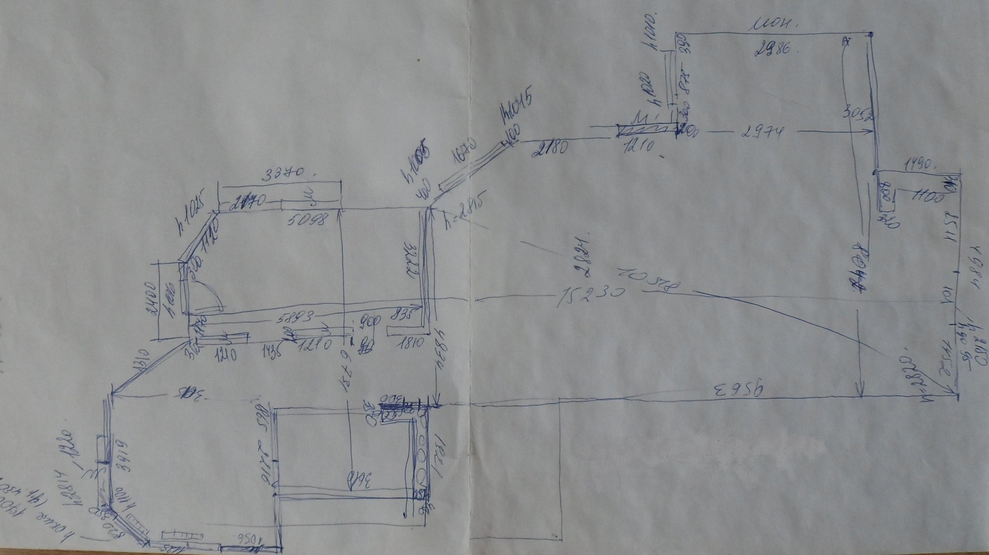
Обмер
www.domweb.biz

Slide 14
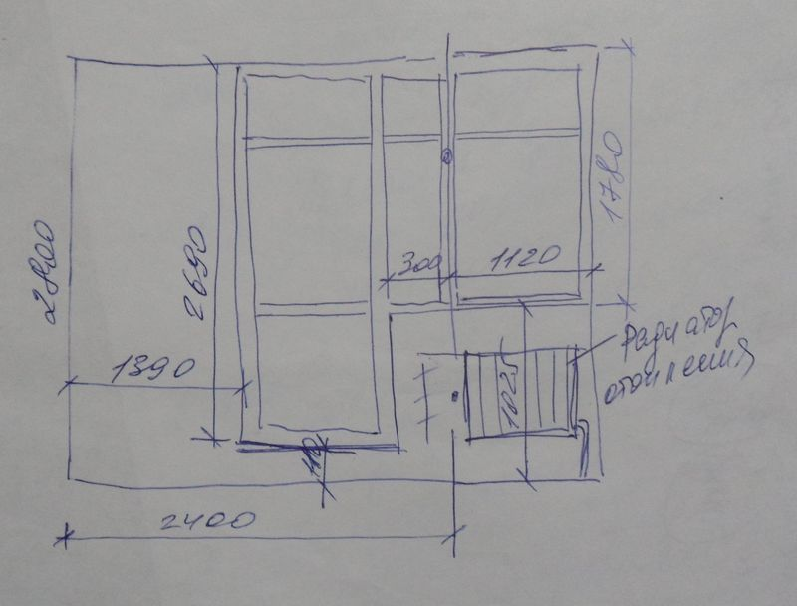
Развертка стены
Обмер
www.domweb.biz

Slide 15
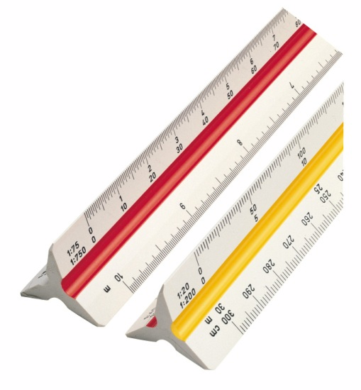
Масштаб
- это отношение размера изображения к размеру изображаемого
Масштабы уменьшения
Все размеры на чертежах проставляются в мм
Формат А4 - 210х297 мм
Формат А3 - 297Х420 мм
Соотношение | Чему равно
1:100 | 1 см= 100 см= 1 м
1:50 | 1 см= 50 см
1:25 | 1 см= 25 см
1:20 | 1 см= 20 см
1:10 | 1 см= 10 см
www.domweb.biz

Slide 16
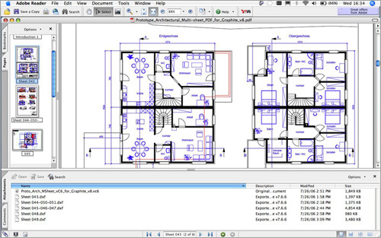
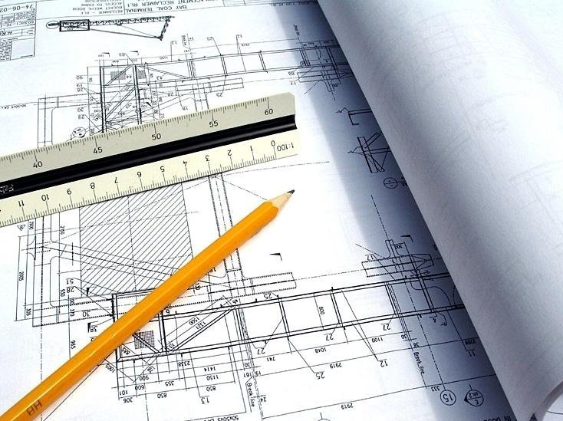
Как чертить?

Slide 17
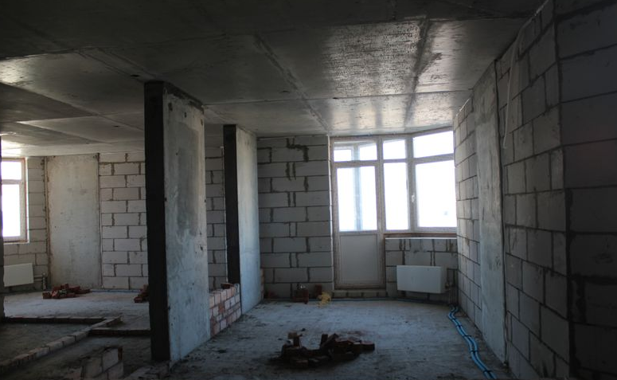
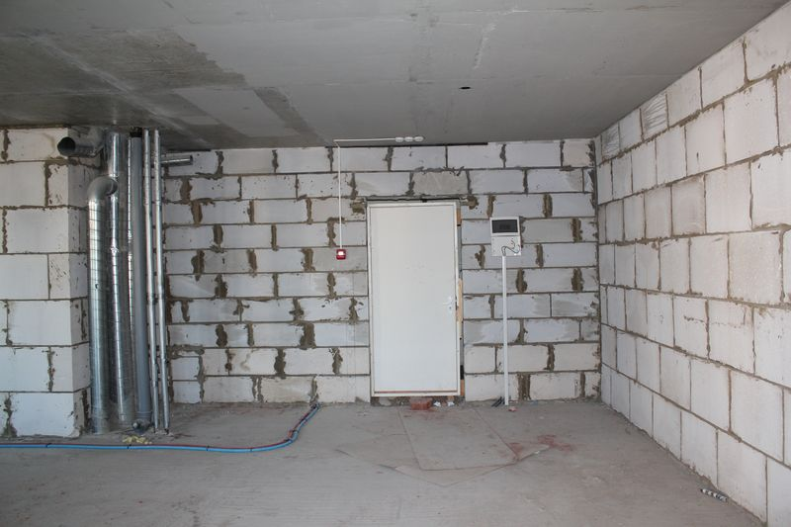
Фото- фиксация объекта
www.domweb.biz

Slide 18
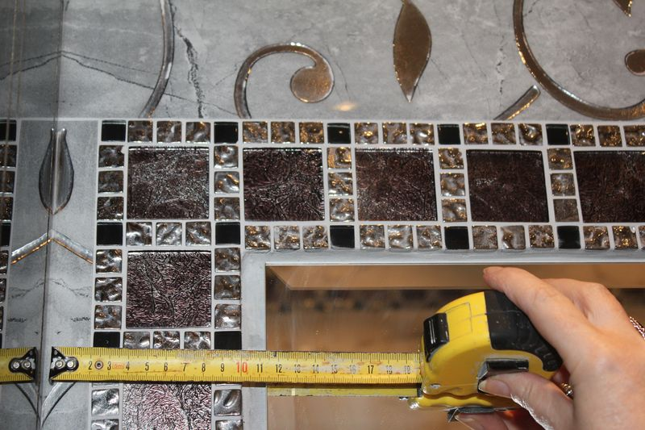
Фото- фиксация деталей
www.domweb.biz

Slide 19
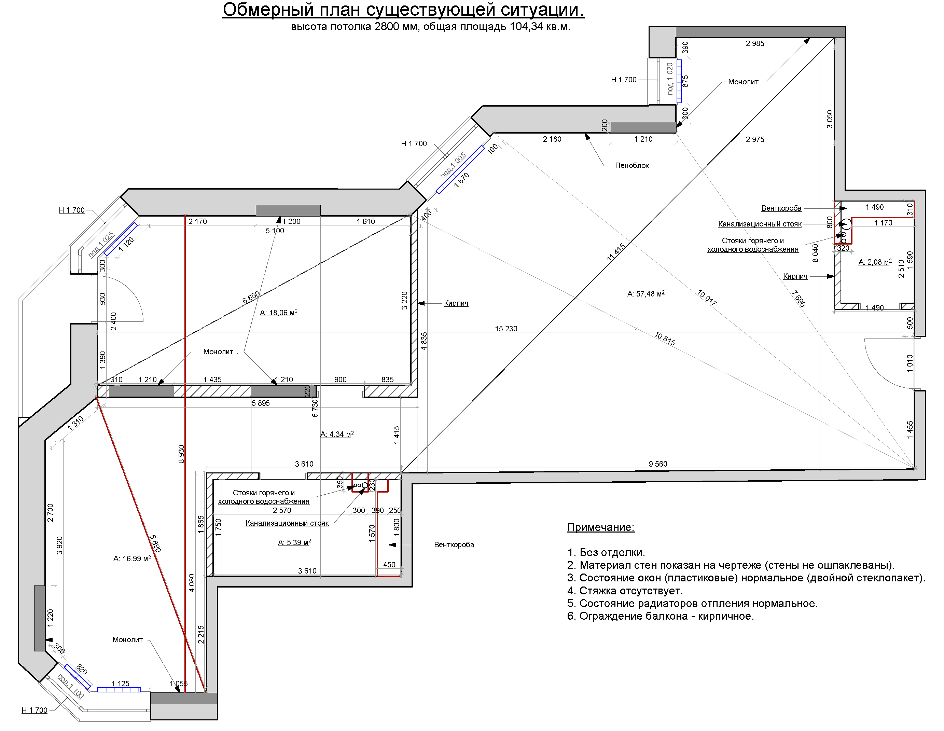
Что должно получиться?
www.domweb.biz

Slide 20
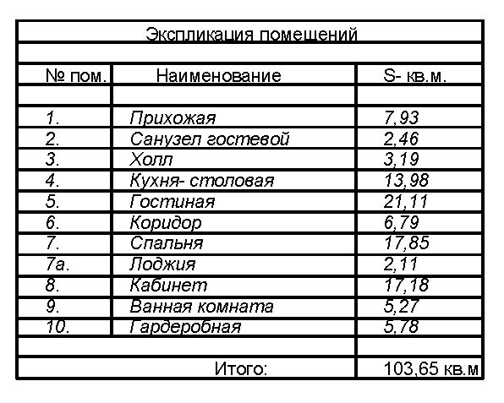
Условные обозначения и экспликация
www.domweb.biz

Slide 21
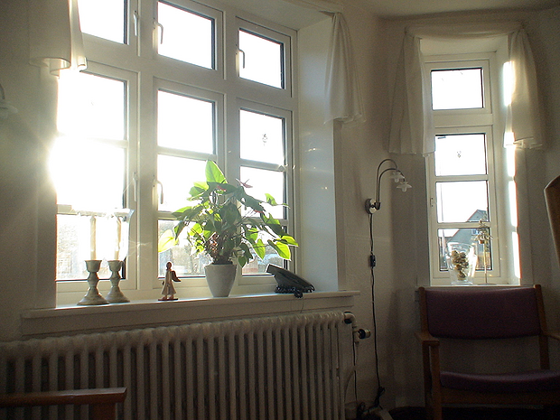
Стороны света и вид из окон
www.domweb.biz

Slide 22

Идеология
www.domweb.biz

Slide 23
Домашнее задание
Сделать план исходной ситуации своего помещения (дома, квартиры, комнаты).
Сделать несколько копий плана (без размеров).
Сделать фото- фиксацию ситуации.
Создать себе на компьютере папку для проекта.
Определить: в чем есть основная идея?
www.domweb.biz
Notes:
23

